Slide 1

网页介绍
主题：文字中的诗情画意
网页共7页，分别为主页、个人简介、画面、动态、诗词、歌词、推荐。每一个网页可以连接到其余网页，并且有我的邮箱链接，可向我发送信件。
--CS1708 王明明

Slide 2

主页介绍：
主页包括对其他六个网页及自身的链接，以及邮箱联系方式，点击即可进入其他六个网页，或者向我发送邮件。
主页标题为文字中的诗情画意，并有“星空给了我最多的遐想”等文字。

Slide 3


主页介绍：
主题页包含一些名人名言和泰戈尔诗歌的节选部分，背景是一幅图片。

Slide 4
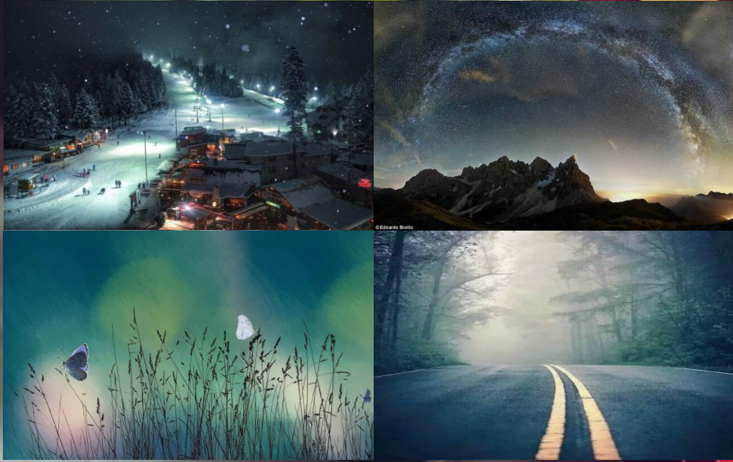
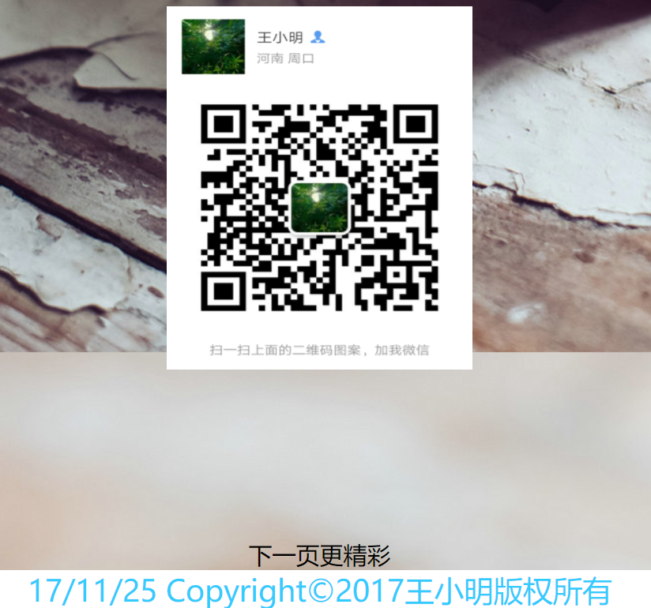
主页介绍：
主页包含几张图片的合集（所选图片为世界摄影大赛作品），并附有我微信的二维码。并且在网页最后有一个小小的版权。

Slide 5


个人简介：
网页开头可以链接其他网页及我的邮箱，以ME为切入点。
背景图片富有中国风。

Slide 6
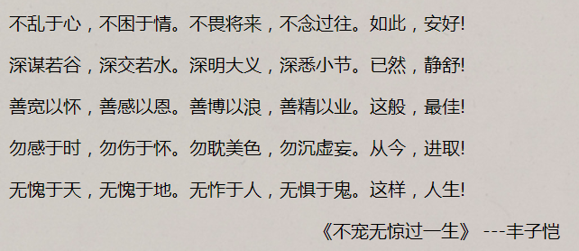
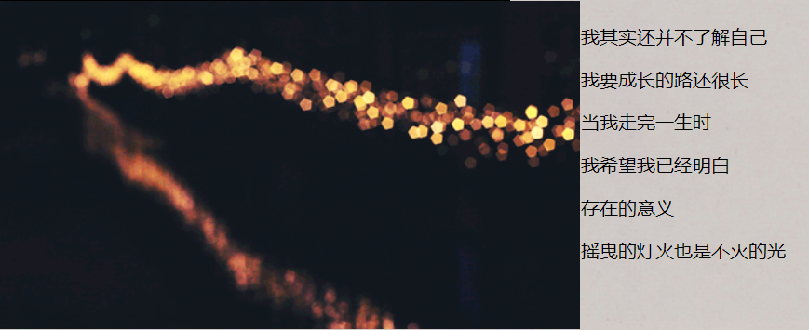
个人简介：
内容有丰子恺的《不宠无惊过一生》，并有动态GIF图片，以灯火的映衬，增加美感。

Slide 7
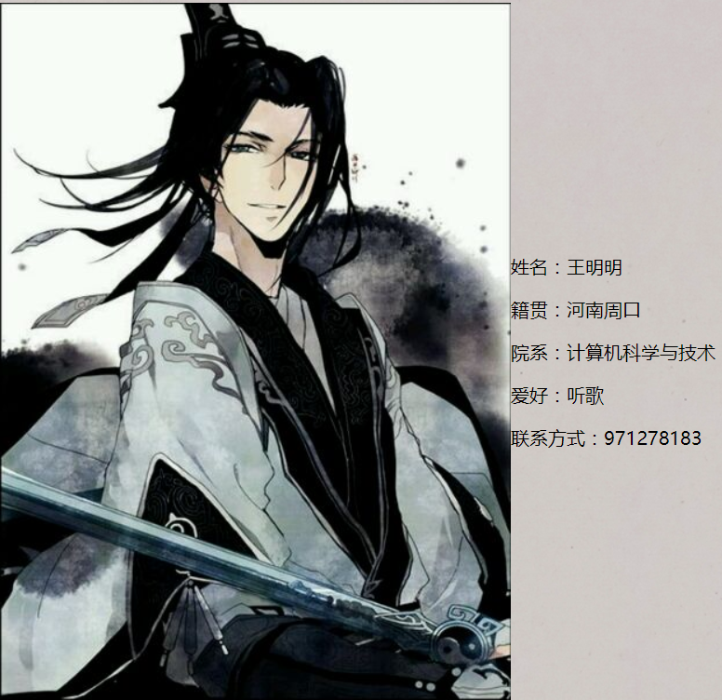
个人简介：
姓名：王明明
籍贯：河南周口
院系：计算机科学与技术
爱好：听歌
联系方式：971278183

Slide 8

歌词：
歌词页开头也可以链接到其他6张网页，并可发送电子信件。
背景为兰花，符合与歌词一起突出美的主题。
点击歌名可以查看歌词

Slide 9
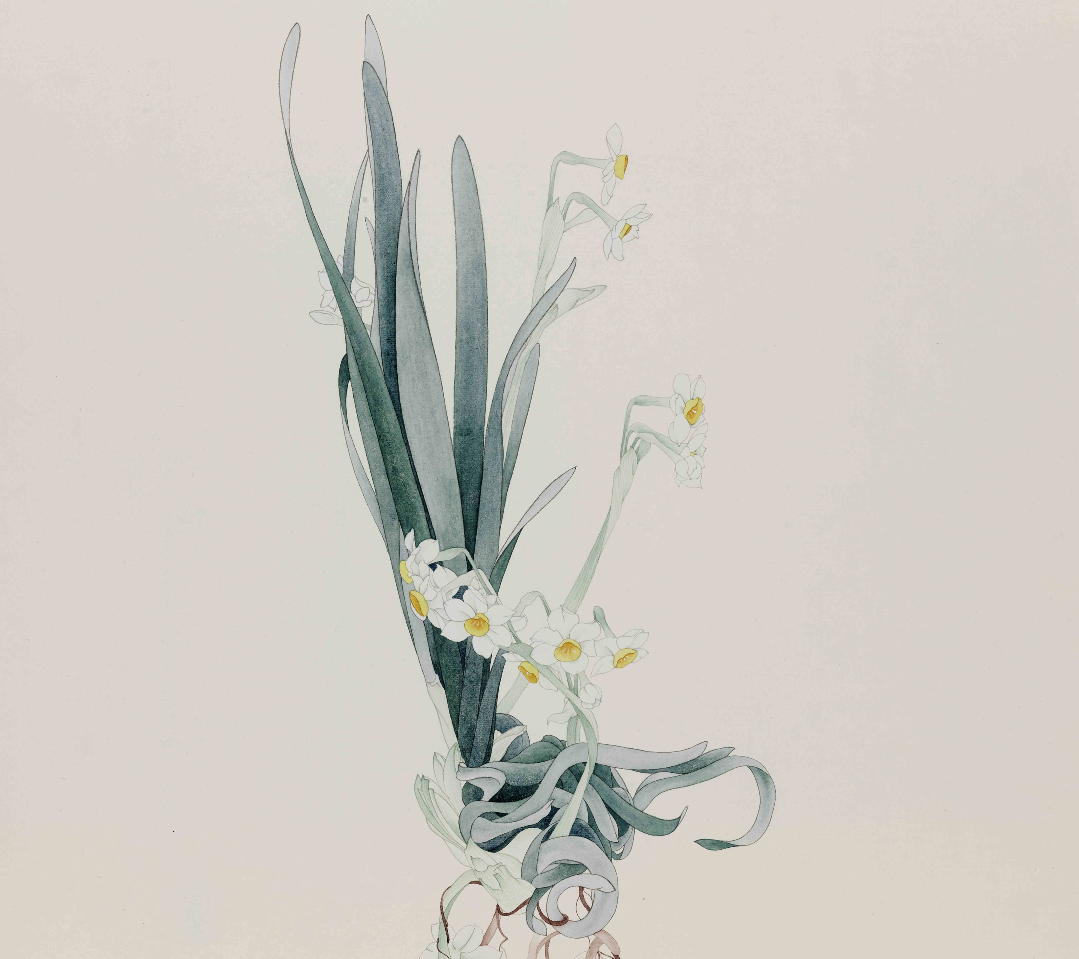
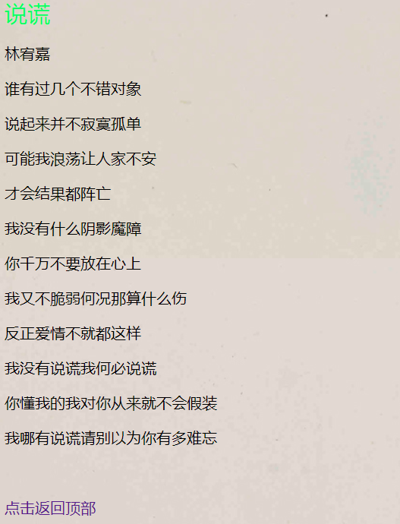
歌词：
如果想返回网页顶部重新查看歌词，可点击返回顶部。
图中绿色的歌名字体处建立锚点

Slide 10
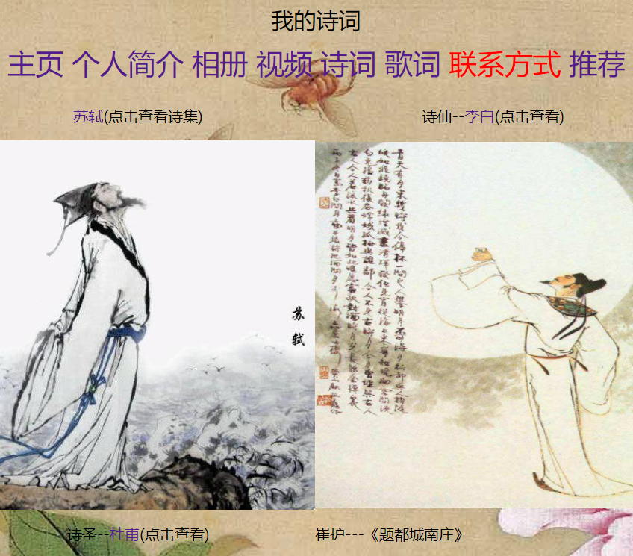

诗词：
诗词网页开头与其他几张网页相同
附有诗人图片，点击诗人姓名可以查看诗人的简介
背景富有中国风，与诗词页很搭配

Slide 11


诗词：
在诗人简介处有诗人的作品，可以点击查看
也可以点击“点击返回顶部”字样返回顶部

Slide 12

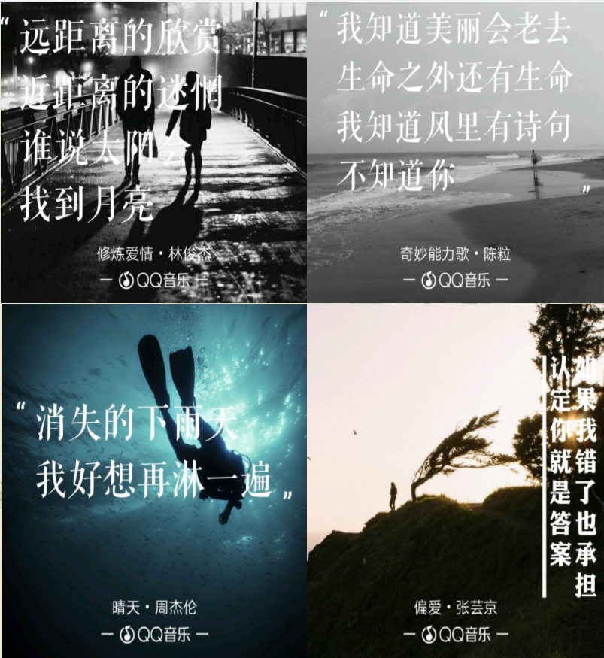
相册：
相册页的开头与其他6张网页相同
以文字图片为主，附有动态图片

Slide 13
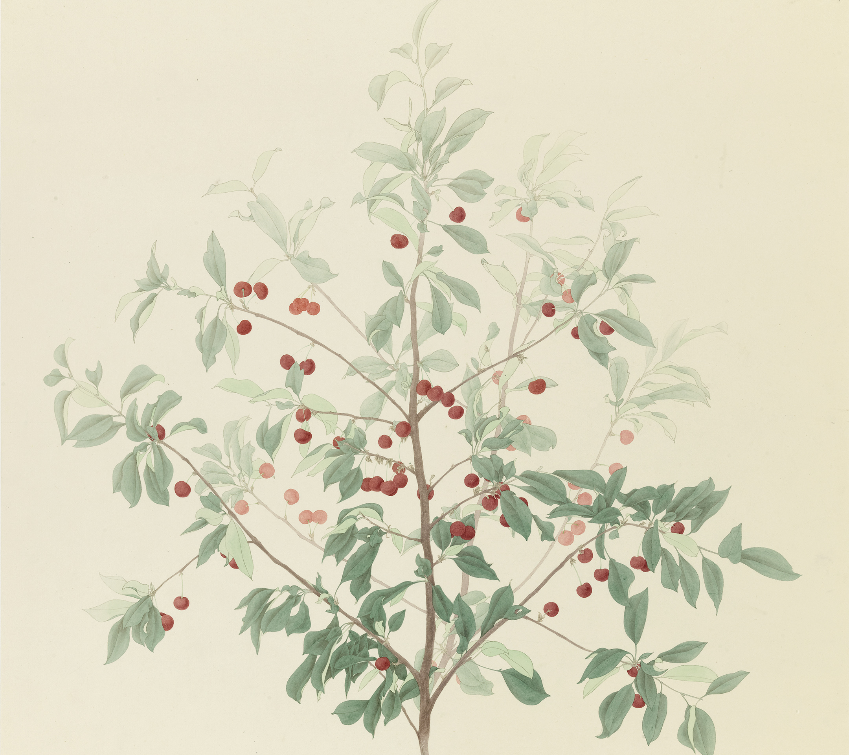

相册：
背景与其他6张网页相似，有着中国风
附加动态图片和一些小感悟

Slide 14

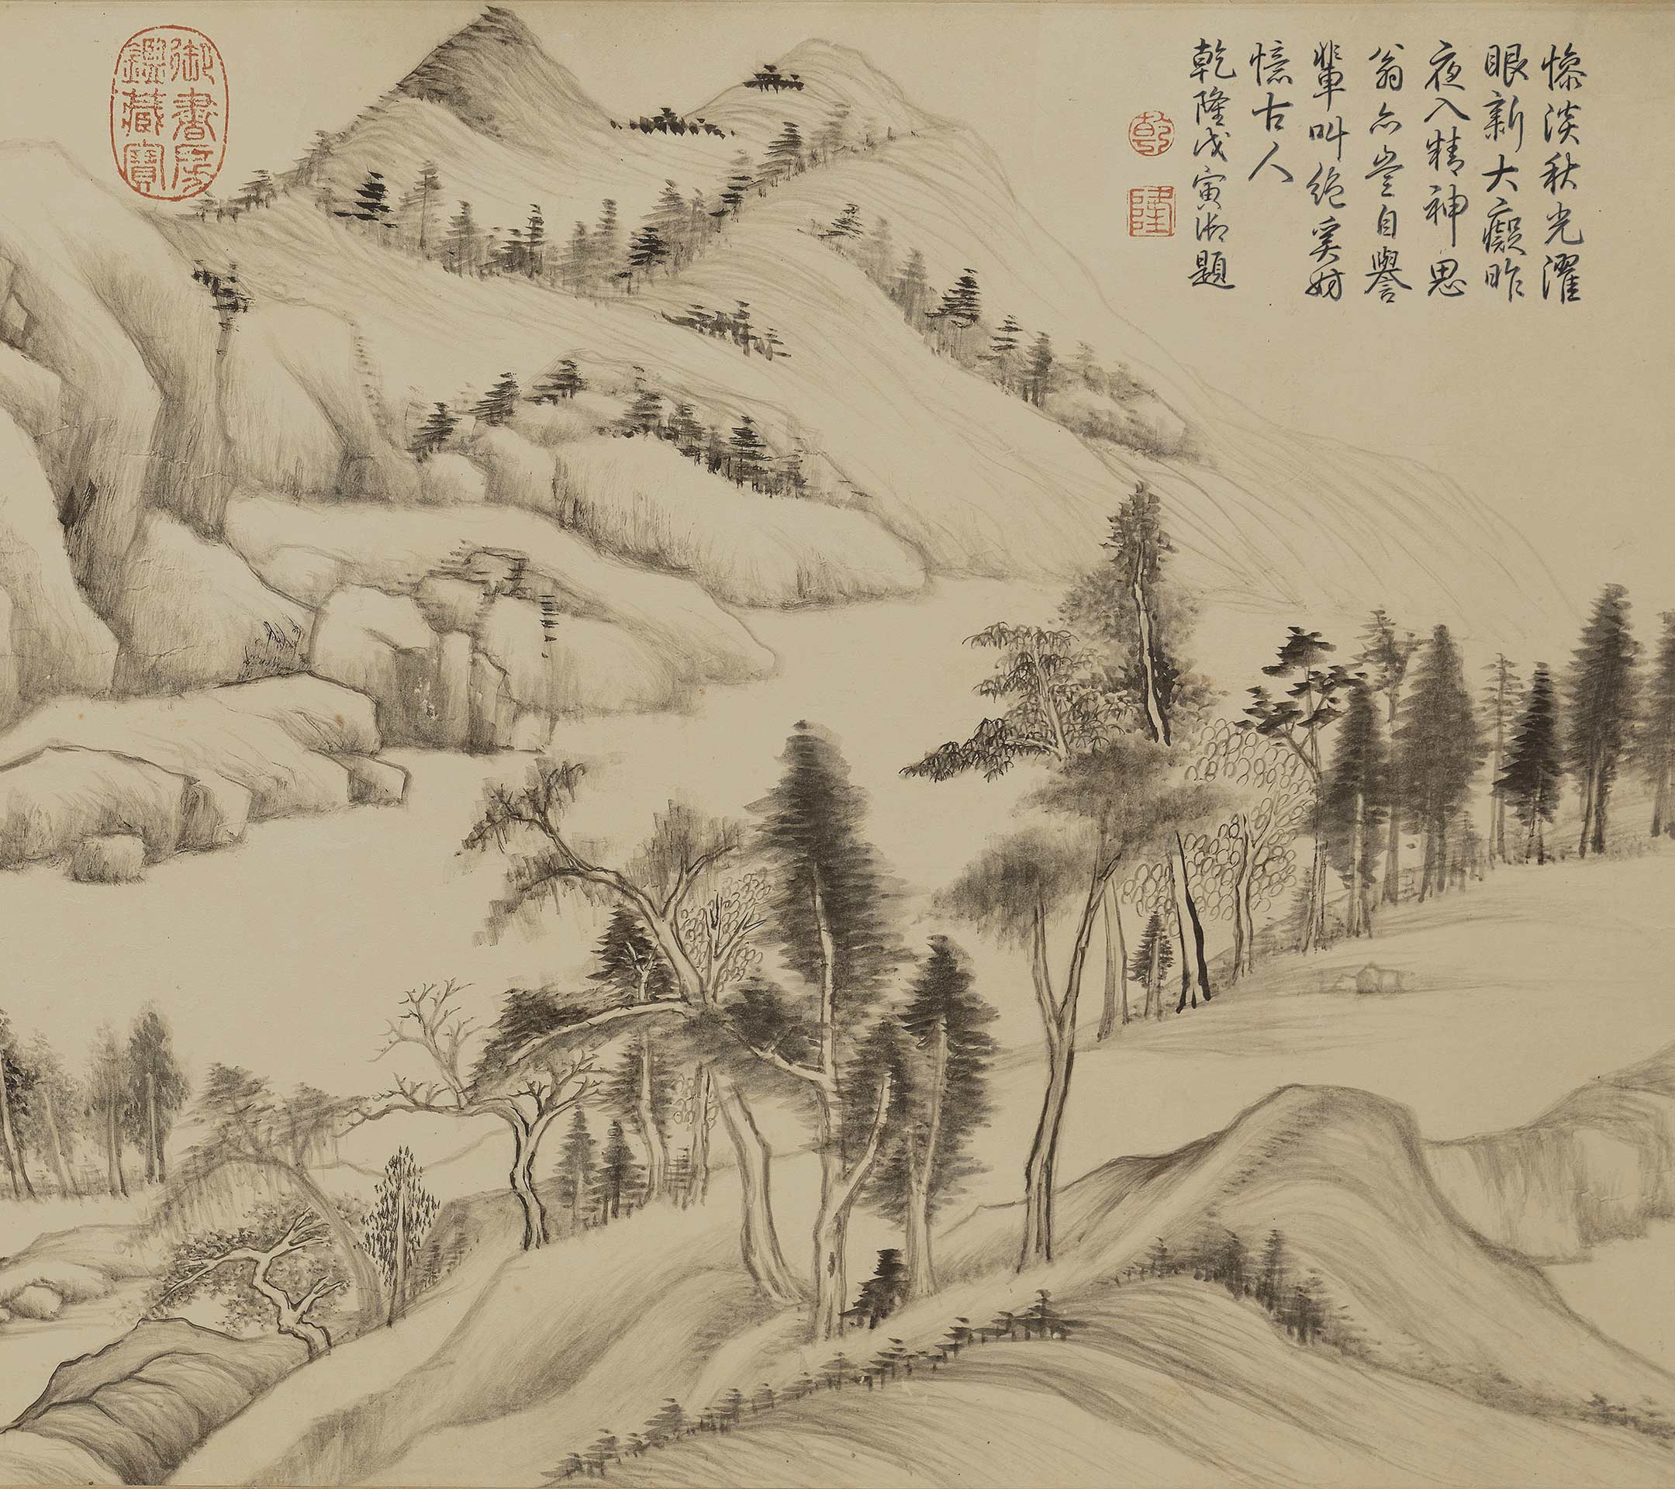
推荐：
《将夜》是我很喜欢的一部以唐朝历史为原型创作的小说
推荐页背景为中国山水画，意境幽远，与推荐小说意境类似

Slide 15
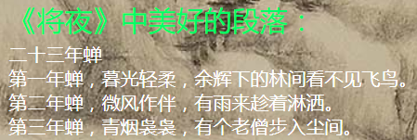

推荐：
推荐页也可以访问其他6张网页，还有发送电子信件。
主要包括了美好的段落和句子，以及知乎评论。
并且附有一张稻草人的动态图，来表现读这部小说时的心情。

Slide 16
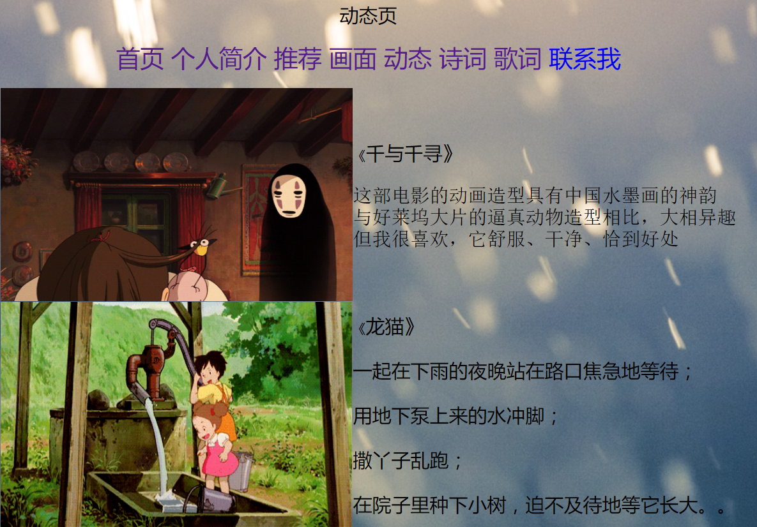

动态：
动态页也可以访问其他6张网页
围绕主题，对宫崎骏电影进行简介
背景为一幅雪景

Slide 17

动态：
愿你的世界里，你不孤单。

Slide 18
THE END CS1708 王明明 2017.12.9

